Slide 1


Slide 2

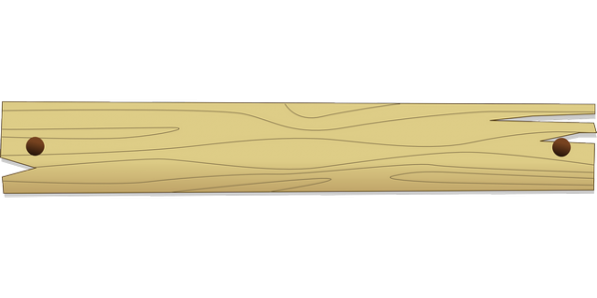







Slide 3


Slide 4



Slide 7


Slide 10




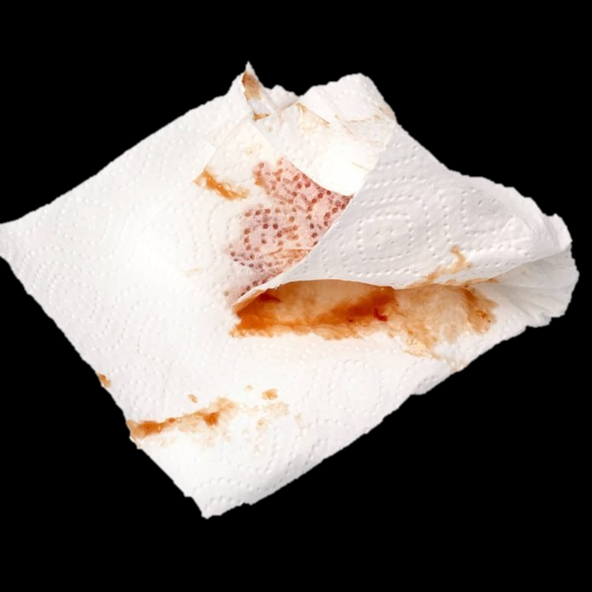





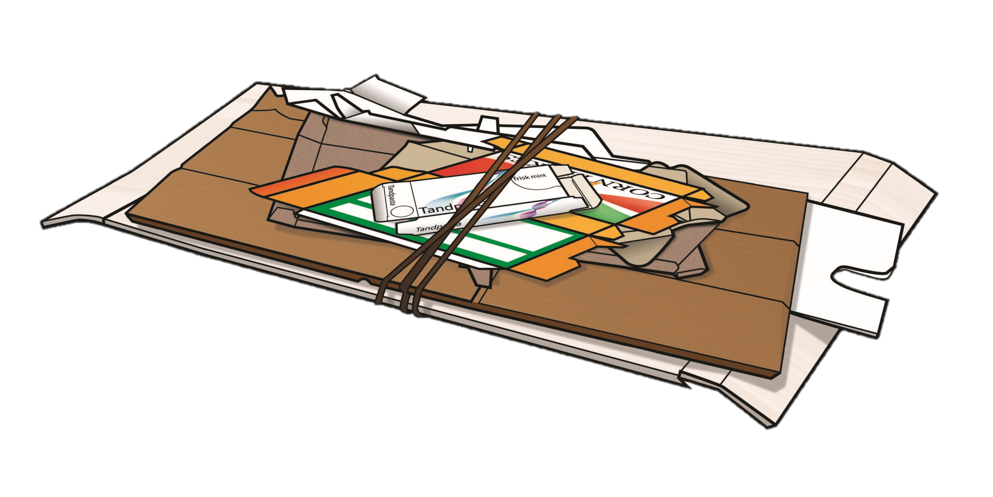






Slide 11
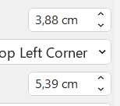
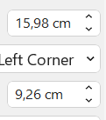

3,23
3,55

Slide 12


Slide 14
LOG IND OG SE SCOREBOARDET

Slide 15
SIGN UP
LOG IN

